Slide 3
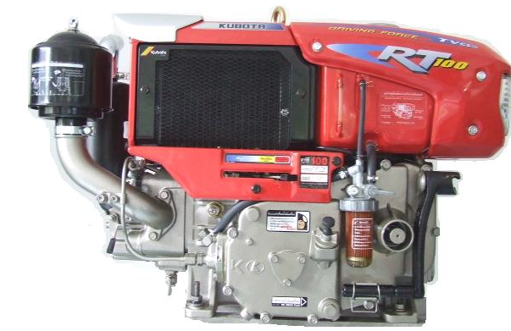
ฝาครอบห้องเกียร์เป็นฝาครอบชุดเฟืองเกียร์ต่าง ๆ ที่อยู่ด้านข้างของเครื่องยนต์และเป็นที่ติดตั้งปั๊มน้ำมันหล่อลื่น, เกจวัดแรงดันน้ำมันหล่อลื่น,
ฝาครอบห้องเกียร์
ปั๊มน้ำมันหล่อลื่น
ปั๊มน้ำมันหล่อลื่นและฝาครอบห้องเกียร์เครื่องยนต์เล็กดีเซล

Slide 4
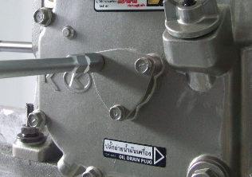
11.1.1 การถอดชุดปั๊มน้ำมันหล่อลื่นที่ฝาครอบห้องเกียร์
ปั๊มน้ำมันหล่อลื่น
โรเตอร์ตัวนอก
โรเตอร์ตัวใน
ปั๊มน้ำมันหล่อลื่น
วิธีการถอด
ถอดฝาปิดปั๊มน้ำมันหล่อลื่น, โรเตอร์ตัวนอกและตัวในของปั๊มน้ำมันหล่อลื่นออก

Slide 5
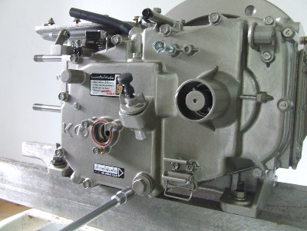
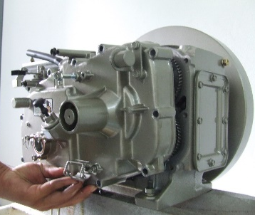
11.1.2 ถอดฝาครอบห้องเกียร์ออก
ฝาครอบห้องเกียร์
ฝาครอบห้องเกียร์
วิธีการถอด
1. ถอดโบลท์ยึดฝาครอบห้องเกียร์ออก
2. ถอดฝาครอบห้องเกียร์ออก (เป็นที่อยู่ของเฟืองเพลาลูกเบี้ยว, เฟืองเพลาข้อเหวี่ยง, เฟืองเพลาสมดุลและเฟืองสะพาน)

Slide 6
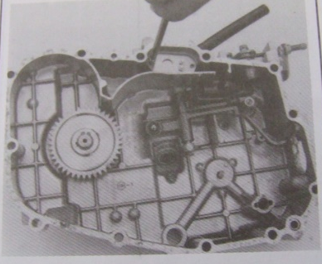
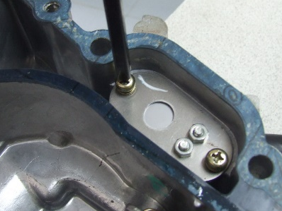
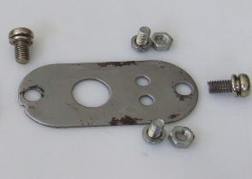
11.1.3 ถอดวาล์วระบายไอน้ำมันหล่อลื่น
วาล์วระบายไอน้ำมันหล่อลื่น
ฝาครอบห้องเกียร์
การถอดวาล์วระบายไอน้ำมันหล่อลื่น
วิธีการถอด
1. ถอดสกรูยึดวาล์วระบายไอน้ำมันหล่อลื่นออก
2. ถอดวาล์วระบายไอน้ำมันหล่อลื่นออกจากฝาครอบห้องเกียร์

Slide 7
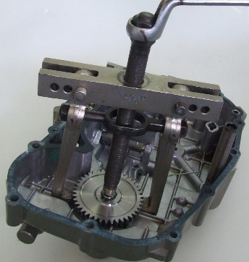
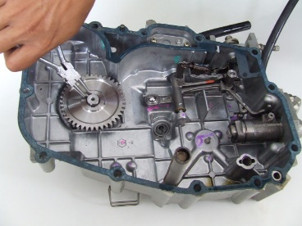
11.1.4 ถอดเฟืองสตาร์ตและเพลาสตาร์ตออกจากฝาครอบห้องเกียร์
เฟืองสตาร์ต
การถอดเฟืองสตาร์ต
วิธีการถอด
1. ใช้คีมถ่างถอดคลิปล็อกเฟืองสตาร์ตออก
2. ใช้เครื่องมือพิเศษดูดเฟืองสตาร์ตออก
3. ถอดเฟืองสตาร์ต, ลิ่มและถอดเพลาสตาร์ตออก

Slide 8
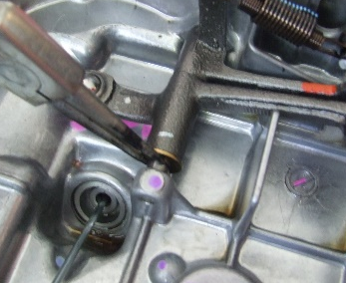
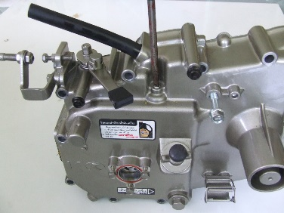
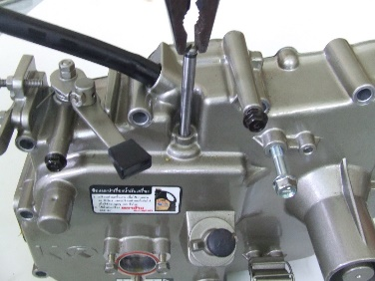
11.1.5 ถอดแกนแขนกาวานาออก
ดึงแกนแขนกาวานาออก
(ก) (ข) (ค)
การถอดแขนกาวานา
วิธีการถอด
1. ถอดปิ้นล็อกออก จากฝาครอบห้องเกียร์ ดังรูป (ก)
2. ถอดแกนแขนกาวานาออก จากฝาครอบห้องเกียร์ ดังรูป (ข)
3. ดึงแกนแขนกาวานาออก จากฝาครอบห้องเกียร์ ดังรูป (ค)

Slide 9
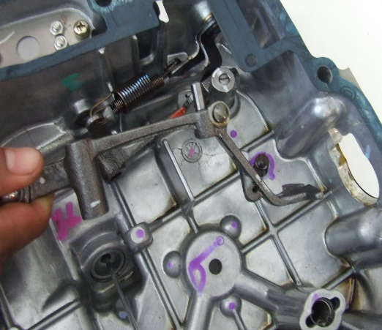
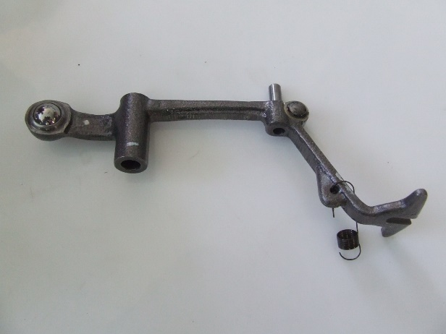
11.1.6 ถอดแขนกาวานาอันที่ 1 และสปริงเดินเบา
แขนกาวานาอันที่ 1
สปริงเดินเบา
การถอดแขนกาวานาอันที่ 1
วิธีการถอด
1. ถอดแขนกาวานาอันที่ 1 ออกจากฝาครอบห้องเกียร์
2. ถอดสปริงเดินเบาออกจากฝาครอบห้องเกียร์ (ทำต่อจากข้อ 1.5)

Slide 10
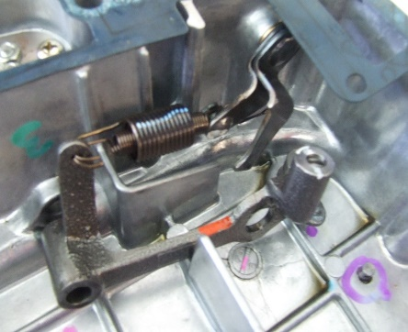
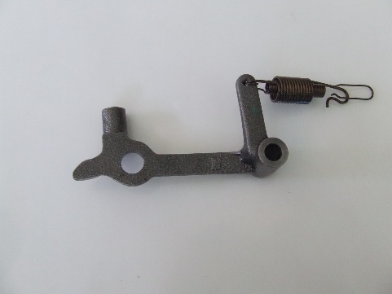
11.1.7 ถอดแขนกาวานาอันที่ 2 และสปริงตัวที่ 1 และ 2 ออก
สปริงตัวที่ 1 และ 2
แขนกาวานาอันที่ 2
การถอดแขนกาวานาอันที่ 2 และสปริงตัวที่ 1 และ 2
วิธีการถอด
1. ถอดแขนกาวานาอันที่ 2 ออกจากฝาครอบห้องเกียร์
2. ถอดสปริงตัวที่ 1และ 2 ออกจากฝาครอบห้องเกียร์ (ทำต่อจากข้อ1.6)

Slide 11
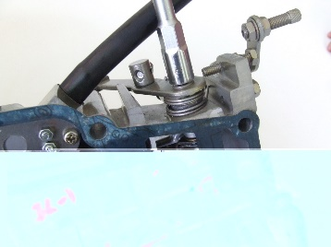
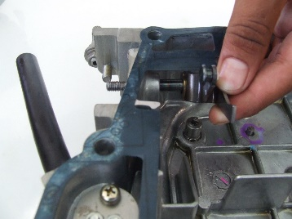
11.1.8 ถอดคันเร่งและแกนคันเร่ง
นอตล็อกแกนคันเร่ง
แขนคันเร่ง
ลิ่มล็อกแกนคันเร่ง
แผ่นรองแขนคันเร่ง
สปริงคันเร่ง
แกนคันเร่ง
การถอดคันเร่งและแกนคันเร่ง
วิธีการถอด
1. ปลดสปริงคันเร่ง, ถอดนอตล็อกแกนคันเร่งออกจากฝาครอบห้องเกียร์
2. ถอดแขนคันเร่ง, ถอดลิ่มล็อกแกนคันเร่งออกจากฝาครอบห้องเกียร์
3. ถอดแผ่นรองแขนคันเร่ง, ถอดแกนคันเร่งออกจากฝาครอบห้องเกียร์

Slide 12
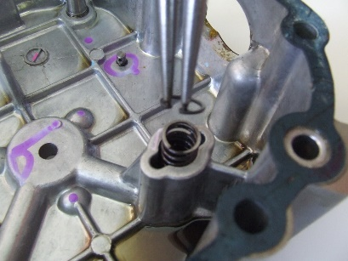
11.1.9 ถอดวาล์วชุดควบคุมแรงดันน้ำมันหล่อลื่น
วาล์วควบคุมแรงดันน้ำมันหล่อลื่น
การถอดวาล์วชุดควบคุมแรงดันน้ำมันหล่อลื่น
วิธีการถอด
1. ถอดคลิปล็อกวาล์วชุดควบคุมแรงดันน้ำมันหล่อลื่นออกจากฝาครอบห้องเกียร์
2. ถอดสปริงวาล์วชุดควบคุมแรงดันน้ำมันหล่อลื่นออกจากฝาครอบห้องเกียร์
3. ถอดวาล์วชุดควบคุมแรงดันน้ำมันหล่อลื่นออกจากฝาครอบห้องเกียร์

Slide 13
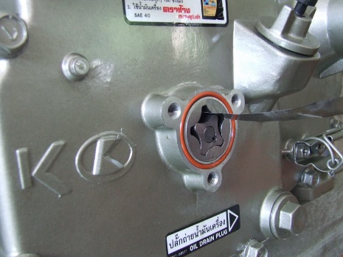
11.2.1 วัดช่องว่างระหว่างโรเตอร์ตัวในกับโรเตอร์ตัวนอก
ฟิลเลอร์เกจ
โรเตอร์ตัวใน
โรเตอร์ตัวนอก
การวัดช่องว่างระหว่างโรเตอร์ตัวในกับโรเตอร์ตัวนอก
วิธีการวัด
1. ใช้ฟิลเลอร์เกจวัดช่องว่างระหว่างตัวในกับโรเตอร์ตัวนอก
2. อ่านค่าที่ได้จากความหนาของฟิลเลอร์เกจที่ใช้วัดว่ามีค่าเท่าไร
3. นำค่าที่ได้เปรียบเทียบกับค่ามาตรฐาน ถ้าไม่ได้ตามค่ามาตรฐานให้เปลี่ยนปั๊มน้ำมันหล่อลื่นใหม่

Slide 14
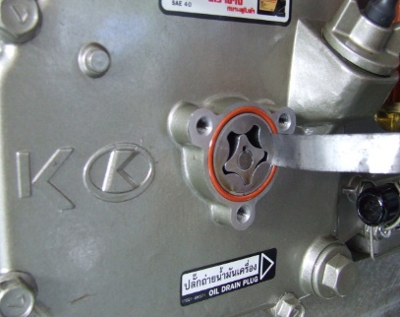
11.2.2 วัดช่องว่างระหว่างโรเตอร์ตัวนอกกับตัวเรือนปั๊มน้ำมันหล่อลื่น
ตัวเรือนปั๊ม
ฟิลเลอร์เกจ
โรเตอร์ตัวนอก
การวัดช่องว่างระหว่างโรเตอร์ตัวนอกกับตัวเรือนปั๊มน้ำมันหล่อลื่น
วิธีการวัด
1. ใช้ฟิลเลอร์เกจวัดช่องว่างระหว่างโรเตอร์ตัวนอกกับตัวเรือนโรเตอร์
2. อ่านค่าที่ได้และนำค่าที่ได้เปรียบเทียบกับค่ามาตรฐาน ถ้าไม่ได้ตามค่ามาตรฐานให้เปลี่ยนปั๊มน้ำมันหล่อลื่นใหม่

Slide 15
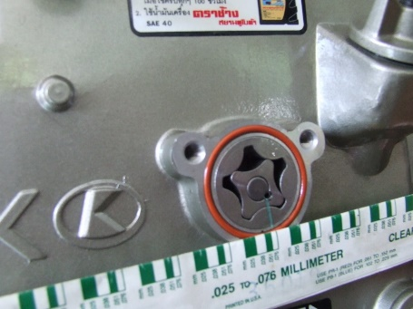
11.2.3 วัดช่องว่างระหว่างโรเตอร์กับฝาปิดปั๊มน้ำมันหล่อลื่น
วิธีการวัด
1. ใช้พลาสติกเกจวางบนผิวหน้าของโรเตอร์
2. ปิดฝาปั๊มน้ำมันหล่อลื่นแล้วขันโบลท์ยึดฝาให้ได้แรงขันตามที่กำหนด
3. เปิดฝาครอบปั๊มน้ำมันหล่อลื่นออก
4. นำซองพลาสติกเกจวางเทียบกับพลาสติกเกจที่ถูกฝาปิดทับแบนด้วยแรงขันแล้วอ่านค่าที่ได้ว่ามีค่าเท่าไร
5. นำค่าที่ได้เปรียบเทียบกับค่ามาตรฐาน ถ้าไม่ได้ตามค่ามาตรฐานให้เปลี่ยนปั๊มน้ำมันหล่อลื่นใหม่
พลาสติกเกจ
ซองพลาสติกเกจ
การวัดช่องว่างระหว่างโรเตอร์กับ
ฝาปิดปั๊มน้ำมันหล่อลื่น

Slide 16
11.2.4 ตรวจวาล์วชุดควบคุมแรงดันน้ำมันหล่อลื่น
วาล์ว
การตรวจวาล์วชุดควบคุมแรงดันน้ำมันหล่อลื่น
วิธีการตรวจ
1. ตรวจดูผิวหน้าของวาล์วควบคุมแรงดัน ถ้าผิวหน้าไม่เรียบหรือเป็นสนิมจะทำให้วาล์วปิดรูระบายน้ำมันหล่อลื่นไม่สนิท
2. ตรวจความแข็งของสปริง ถ้าอ่อนไปจะทำให้วาล์วไม่ปิดรูระบาย
3. ตรวจดูสิ่งสกปรกในรูของวาล์วชุดควบคุมแรงดันน้ำมันหล่อลื่น

Slide 17
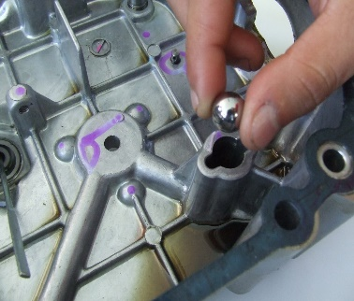
11.3.1 ประกอบวาล์วควบคุมแรงดันน้ำมันหล่อลื่น
วาล์ว
การประกอบวาล์วควบคุมแรงดันน้ำมันหล่อลื่น
วิธีการประกอบ
1. ใส่วาล์วชุดควบคุมแรงดันน้ำมันหล่อลื่นเข้าที่ฝาครอบห้องเกียร์
2. ใส่สปริงวาล์วชุดควบคุมแรงดันน้ำมันหล่อลื่นเข้าที่ฝาครอบห้องเกียร์
3. ใส่คลิปล็อกสปริงชุดควบคุมแรงดันน้ำมันหล่อลื่นเข้าที่ฝาครอบ

Slide 18
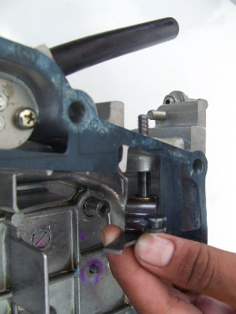
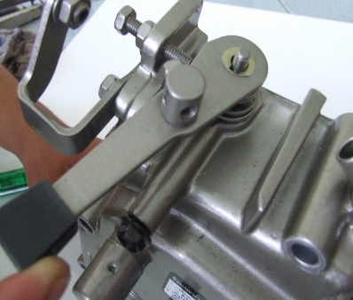
11.3.2 ประกอบชุดคันเร่ง
วิธีการประกอบ
1. ประกอบแกนคันเร่งที่ฝาครอบห้องเกียร์
2. ประกอบแผ่นรองแขนคันเร่ง, ลิ่มและสปริงคันเร่ง
3. ประกอบแขนคันเร่งและแหวนรองที่ด้านบนฝาครอบห้องเกียร์
4. ประกอบนอตล็อกแกนคันเร่งและขันให้แน่น
แขนคันเร่ง
นอตล็อกแกนคันเร่ง
แหวนรอง
ลิ่มล็อกแกนคันเร่ง
สปริงคันเร่ง
แผ่นรองแขนคันเร่ง
แกนคันเร่ง
การประกอบชุดคันเร่ง

Slide 19
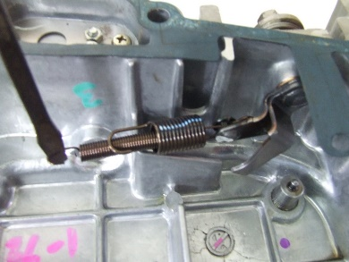
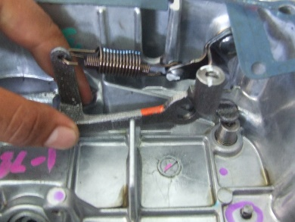
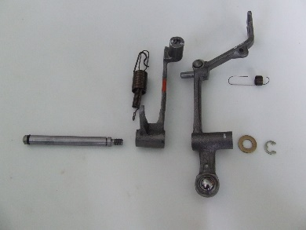
11.3.3 ประกอบสปริงกาวานาตัวที่ 1, 2 และแขนกาวานาอันที่ 2
สปริงกาวานาตัวที่ 1 อยู่ด้านนอก
สปริงกาวานาตัวที่ 2 อยู่ด้านใน
แขนกาวานาอันที่ 2
แขนกาวานาอันที่ 2
แขนกาวานาอันที่ 1
สปริงกาวนาตัวที่ 1, 2
สปริงเดินเบา
แกนแขนกาวานา
แหวนรองและปิ้นล็อก
การประกอบสปริงกาวานาตัวที่ 1, 2 และแขนกาวานาอันที่ 2

Slide 20
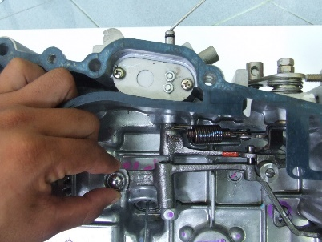
11.3.4 ประกอบแขนกาวานาอันที่ 1 และแกนแขนกาวานา
แขนกาวานาอันที่ 1
แกนแขนกาวานา
การประกอบแขนกาวานาอันที่ 1 และแกนแขนกาวานา
วิธีการประกอบ
1. ประกอบแขนกาวานาอันที่ 1 และใส่สปริงเดินเบากับสลักที่ฝาครอบ
2. ประกอบแกนแขนกาวานาให้เข้ากับแขนกาวานาอันที่ 1 และ 2
3. ประกอบแหวนรองและปิ้นล็อกแกนแขนกาวานา
4. ทดสอบการทำงานของแขนกาวานาอันที่ 1 และ 2

Slide 21
11.3.5 ประกอบเพลาสตาร์ตและเฟืองสตาร์ต
เฟืองสตาร์ต
การประกอบเพลาสตาร์ตและเฟืองสตาร์ต
วิธีการประกอบ
1. ประกอบเพลาสตาร์ตเข้ากับฝาครอบห้องเกียร์
2. ประกอบเฟืองสตาร์ตเข้ากับเพลาสตาร์ต
3. ประกอบคลิปล็อกเฟืองสตาร์ต
4. ทดสอบการหมุนของเพลาและเฟืองสตาร์ต

Slide 22
11.3.6 ประกอบวาล์วระบายไอน้ำมันหล่อลื่น
วิธีการประกอบ
ประกอบวาล์วระบายไอน้ำมันหล่อลื่นเข้ากับฝาครอบห้องเกียร์
วาล์วระบายไอน้ำมันหล่อลื่น
การประกอบวาล์วระบายไอน้ำมันหล่อลื่น

Slide 23
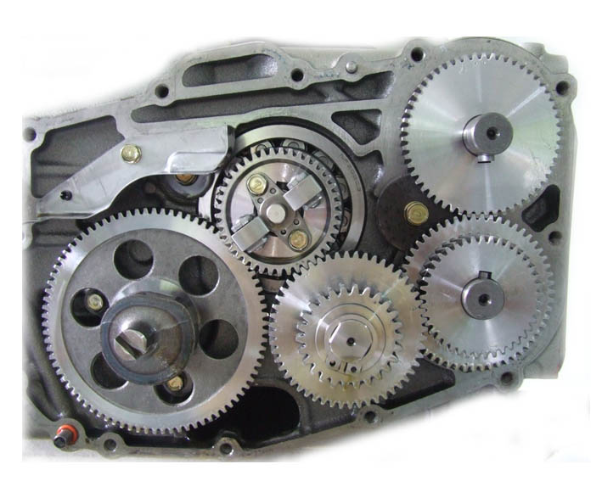
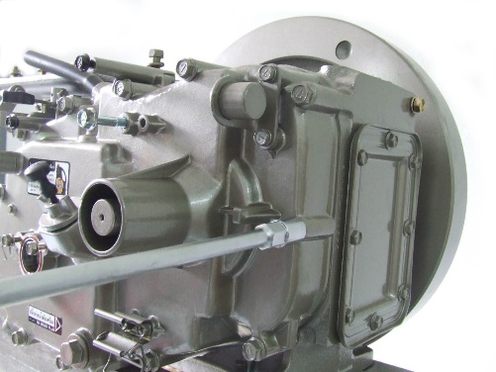
11.3.7 ประกอบฝาครอบห้องเกียร์เข้ากับเสื้อสูบ
เฟืองเพลาข้อเหวี่ยง
เฟืองเพลาสมดุล
เสื้อสูบ
3
3
เฟืองเพลาลูกเบี้ยว
เฟืองสะพาน
ยางโอริง
เฟืองสตาร์ต
เฟืองเพลาสมดุล
เฟืองสะพาน
ฝาครอบห้องเกียร์
มาร์คที่เฟืองต่าง ๆ และการประกอบฝาครอบห้องเกียร์เข้ากับเสื้อสูบ

Slide 24
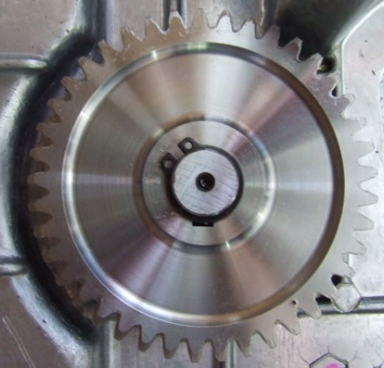
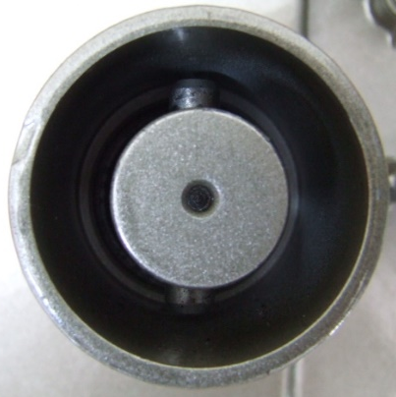
เฟืองสตาร์ต
สลักเพลาสตาร์ต
มาร์ค
การประกอบเฟืองสตาร์ต

Slide 25
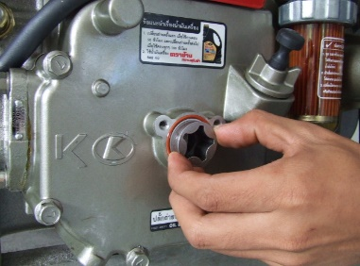
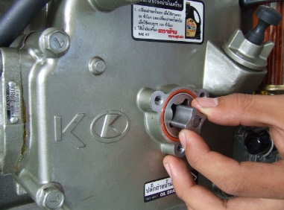
11.3.8 ประกอบชุดปั๊มน้ำมันหล่อลื่นเข้ากับฝาครอบเกียร์
วิธีการประกอบ
1. ประกอบโรเตอร์ตัวนอก และโรเตอร์ตัวในเข้ากับฝาครอบห้องเกียร์
2. ประกอบยางโอริงและประกอบฝาปิดปั๊มน้ำมันหล่อลื่น
ข้อควรจำ : หลังจากประกอบชิ้นส่วนต่าง ๆ แล้วให้ทำการตรวจสอบความถูกต้องและความเรียบร้อยของงานเพื่อป้องกันความผิดพลาดในการประกอบ
โรเตอร์
ตัวนอก
โรเตอร์
ตัวใน
การประกอบชุดปั๊มน้ำมันหล่อลื่นเข้ากับฝาครอบเกียร์

